Slide 1
AI 최종 팀프로젝트 · 2조
글로벌 채용 데이터 분석 &
LLM 기반 맞춤형 이력서 최적화 대시보드
데이터 수집 · 시각화 · 머신러닝(분류·회귀) · LLM 다국어 이력서 현지화
조원
발표일
조 이름
데이터 출처
박영규, 정해빈, 이채영, 손민사
가능성(2조)
글로벌 채용 급여 데이터셋(Kaggle(csv))
2026. 07. 30
Notes:
글로벌 채용 데이터 분석과 LLM 기반 이력서 최적화를 결합한 프로젝트입니다. 미국·일본·싱가포르 3개국을 대상으로 데이터 수집부터 LLM 현지화까지 전 과정을 다룹니다.

Slide 2
PROBLEM & GOAL
왜 이 프로젝트인가 — 구직자의 정보 비대칭
해외 취업을 준비하는 구직자는 ① 국가별 실제 연봉 수준을 알기 어렵다 ② 나라마다 다른 이력서 관습을 알기 어렵다.
두 정보 격차를 데이터와 LLM으로 동시에 해소한다.
1
2
3
시장 데이터로 근거 제시
LLM 다국어 현지화
ML로 파이프라인 연결
3개국 급여·직무·생계비를 수집·분석해 '기대 연봉'과 트렌드를 객관적 수치로 안내
한국어 이력서를 목표 국가의 언어·포맷·채용 관습에 맞게 자동 재작성 + 첨삭
직무 카테고리 자동 분류 · 적정 연봉 예측으로 데이터와 LLM을 하나로 연결
≥ 0.85
≥ 0.80
≤ 5초
≥ 80%
02
Notes:
핵심 문제는 구직자의 정보 비대칭입니다. 시장 데이터로 근거를 제시하고, LLM으로 현지화하며, ML이 둘을 연결합니다. 네 가지 정량 성공 기준을 세웠습니다.

Slide 3
SYSTEM ARCHITECTURE
전체 파이프라인 — 데이터에서 현지화된 이력서까지
1 수집
2 전처리
3 EDA·시각화
4 ML
5 LLM
▶
▶
▶
▶
채용·급여 CSV
+ Numbeo 생계비 크롤링
3개국 추출·정제
연차·실질급여 파생
급여/직무/생계비
인사이트 도출
직무 분류(SVM)
연봉 예측(회귀)
다국어 현지화
데이터가 LLM의 '근거'가 된다
이력서를 입력 ▶ ML 분류기가 희망 직무의 카테고리를 자동 인식 ▶ 국가별 시장 데이터(평균/중앙값 연봉, 생계비 보정, 대표 직무명)를 조회 ▶ 이를 LLM 프롬프트에 주입해 사실에 근거한 현지화 이력서를 생성 ▶ 목표국 채용담당자 관점으로 적합성을 채점한다.
03
Notes:
5단계 파이프라인입니다. 핵심은 데이터가 LLM의 근거로 주입된다는 점 — 분류기가 직무를 인식하고, 시장 데이터를 조회해 프롬프트에 넣어 사실 기반 현지화를 하고, Judge가 검증합니다.

Slide 4
1 · DATA COLLECTION
데이터 수집 — 채용 데이터 + 생계비 지수
주 데이터셋
생계비 지수 크롤링
출처: global_jobs_salaries_2024.csv
출처: Cost of Living · Rent · Local Purchasing Power Index
다수 국가 · 50개 직무 카테고리 · 수천 개 직무명(Job Title)
연봉은 USD로 표준화 → 국가 간 직접 비교 가능
각 행: 국가 · 카테고리 · 직무명 · 연봉(USD)
명목 연봉을 '실질 구매력'으로 보정하기 위한 외부 지표
requests로 Numbeo 지수 스크래핑
오프라인/차단 환경 대비 스냅샷 fallback 내장 (재현성 확보)
설계 포인트
웹 크롤링이 실패해도 분석이 멈추지 않도록 '스냅샷 fallback'을 넣어 재현 가능성을 확보했다. 또한 API 키는 코드에 하드코딩하지 않고 별도 파일에서 로드하여 보안을 지켰다
04
Notes:
두 종류의 데이터를 수집합니다. 채용·급여 CSV가 주 데이터고, Numbeo 생계비 지수를 크롤링해 실질 구매력 보정에 씁니다. 크롤링 실패에 대비한 스냅샷 fallback으로 재현성을 확보했습니다.

Slide 5
2 · PREPROCESSING
전처리 & 3개국 추출 — 분석 가능한 형태로
3개국 필터링
품질 점검
미국·일본·싱가포르만 추출
결측치·완전 중복 확인.
동일 직무명이 국가별로 반복되는 카탈로그 구조 파악
연차(Seniority) 추정
실질급여 지수 파생
직무명 키워드 규칙으로 7단계 서열 부여
명목 연봉 ÷ 생계비 지수
→ 생계비 보정 '실질 구매력' 파생 변수 생성
왜 파생 변수가 중요한가
원본에 없는 '연차'와 '실질급여 지수'를 직접 설계해 만든 것이 이후 분석·모델링의 차별점이다. 연차는 연봉 추이 분석과 회귀 특성으로, 실질급여 지수는 명목 vs 실질 비교의 핵심 축으로 쓰인다.
05
Notes:
3개국을 추출하고 품질을 점검한 뒤, 원본에 없는 두 파생 변수 — 연차와 실질급여 지수 — 를 직접 설계했습니다. 이 두 변수가 이후 분석과 모델링의 차별점입니다.

Slide 6
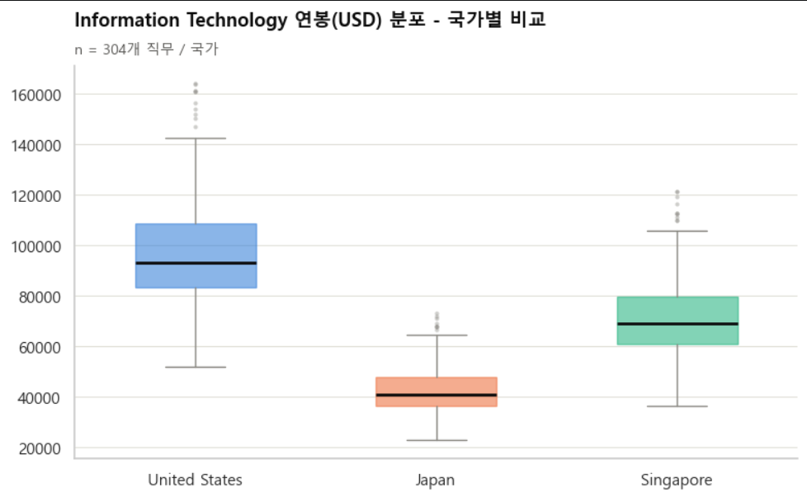
3 · EDA
급여 분포 — 명목 연봉의 국가 격차
국가별 연봉(USD) 분포 - 로그 스케일 박스플롯 (전체 카테고리 기준)
인사이트 1
명목 연봉은 미국이 압도적, 일본이 최저
국가별 연봉(USD) 분포의 중앙값 기준, 미국이 일본의 약 2.3배 수준으로 나타났다.
단, 이는 각국 생계비를 반영하지 않은 '명목' 비교다.
따라서 뒤의 '실질 급여 지수'(인사이트 3)와 반드시 함께 해석해야 한다.
06
Notes:
명목 연봉은 미국이 가장 높고 일본이 가장 낮습니다. IT 기준 미국이 일본의 약 2.3배입니다. 다만 생계비 미반영 명목 비교라, 뒤의 실질 급여 지수와 함께 봐야 합니다.

Slide 7
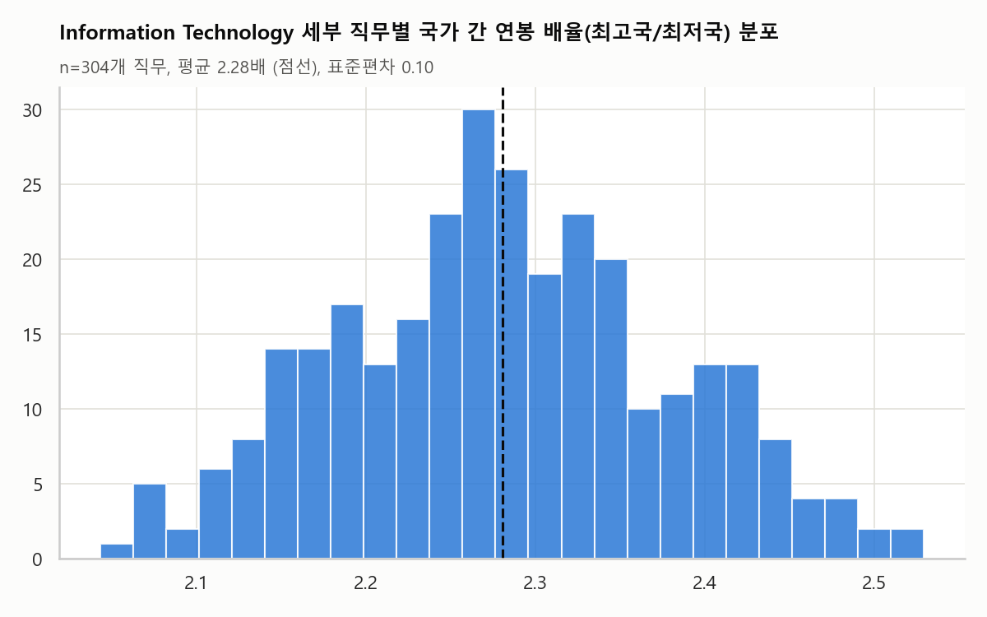
3 · EDA DEEP-DIVE
카테고리의 한계 → 세부 직무(Job Title) 분석
발견: 3개국의 '카테고리별 채용 건수'가 완전히 동일했다. 원본이 국가마다 같은 직무 카탈로그를 쓰고 급여만 다르게 부여하는 구조이기 때문. → 건수가 아닌 '급여'를, 카테고리가 아닌 'IT 세부 직무 304개'를 기준으로 심층 분석했다.
2.28x
0.10
2.04 – 2.53x
평균 연봉 배율
표준편차
배율 범위
최고국/최저국 (IT 304개 직무)
배율이 직무마다 거의 흔들리지 않음
전 직무에 고르게 나타나는 격차
인사이트 2 — 직무가 아니라 '국가'가 연봉을 좌우한다
배율이 직무마다 크게 다르지 않다(표준편차 0.10)는 것은, '특정 직무의 프리미엄'보다 국가 단위의 구조적·전반적 임금 수준 차이가 IT 전체에 고르게 적용됨을 뜻한다. → LLM 리포트의 메시지는 "직무를 잘 고르기"보다 "어느 국가를 목표로 하고 그에 맞게 현지화하기"가 되어야 한다.
07
Notes:
카테고리 단위로는 3개국 차이가 안 보여서, IT 304개 세부 직무를 급여 기준으로 분석했습니다. 배율이 직무마다 거의 흔들리지 않아(표준편차 0.10), 직무보다 국가 선택이 연봉을 좌우한다는 구조적 인사이트를 얻었습니다.

Slide 8
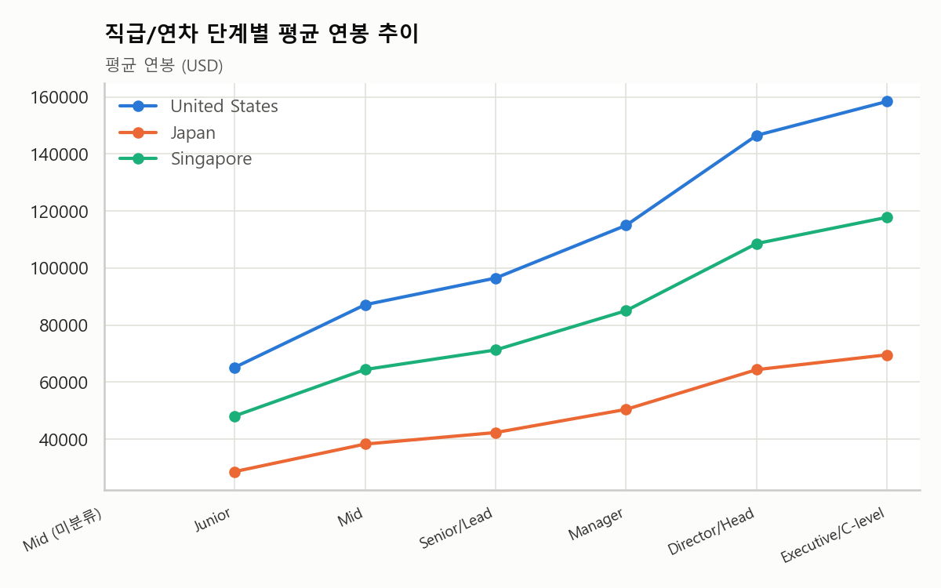
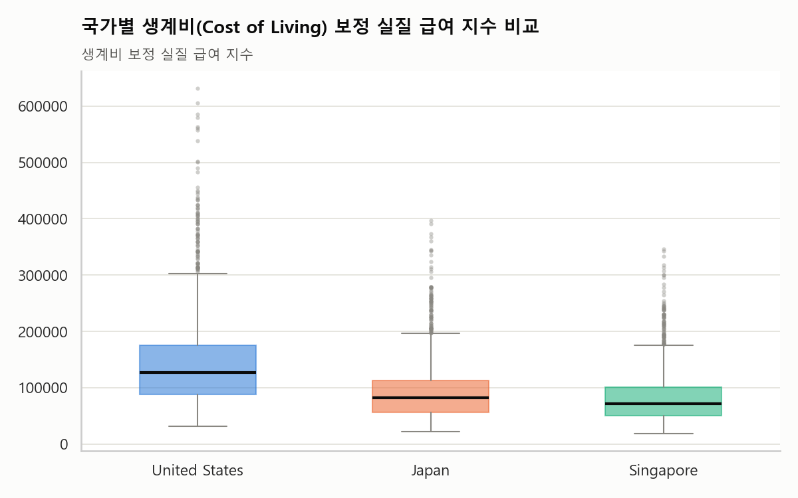
3 · EDA
연차별 추이 & 생계비 보정 실질 급여
연차 수준별 평균 급여 추이 (상대)
인사이트 3
명목 순위 ≠ 실질 구매력 순위
연차가 오를수록 급여는 상승하되 국가별 격차가 벌어진다.
생계비 보정 시, 명목 최저였던 일본은 격차가 줄어든다.
생계비 높은 싱가포르는 실질 구매력 개선폭이 상대적으로 작다.
→ 구직자에게 '명목'과 '실질 연봉'을 함께 제시해야 하며, 리포트에도 반영.
08
Notes:
연차가 오를수록 급여는 상승하고 국가 격차도 벌어집니다. 생계비를 보정하면 순위가 달라져 — 명목 최저인 일본은 격차가 줄고, 생계비 높은 싱가포르는 실질 개선폭이 작습니다. 명목과 실질을 함께 제시해야 합니다.

Slide 9
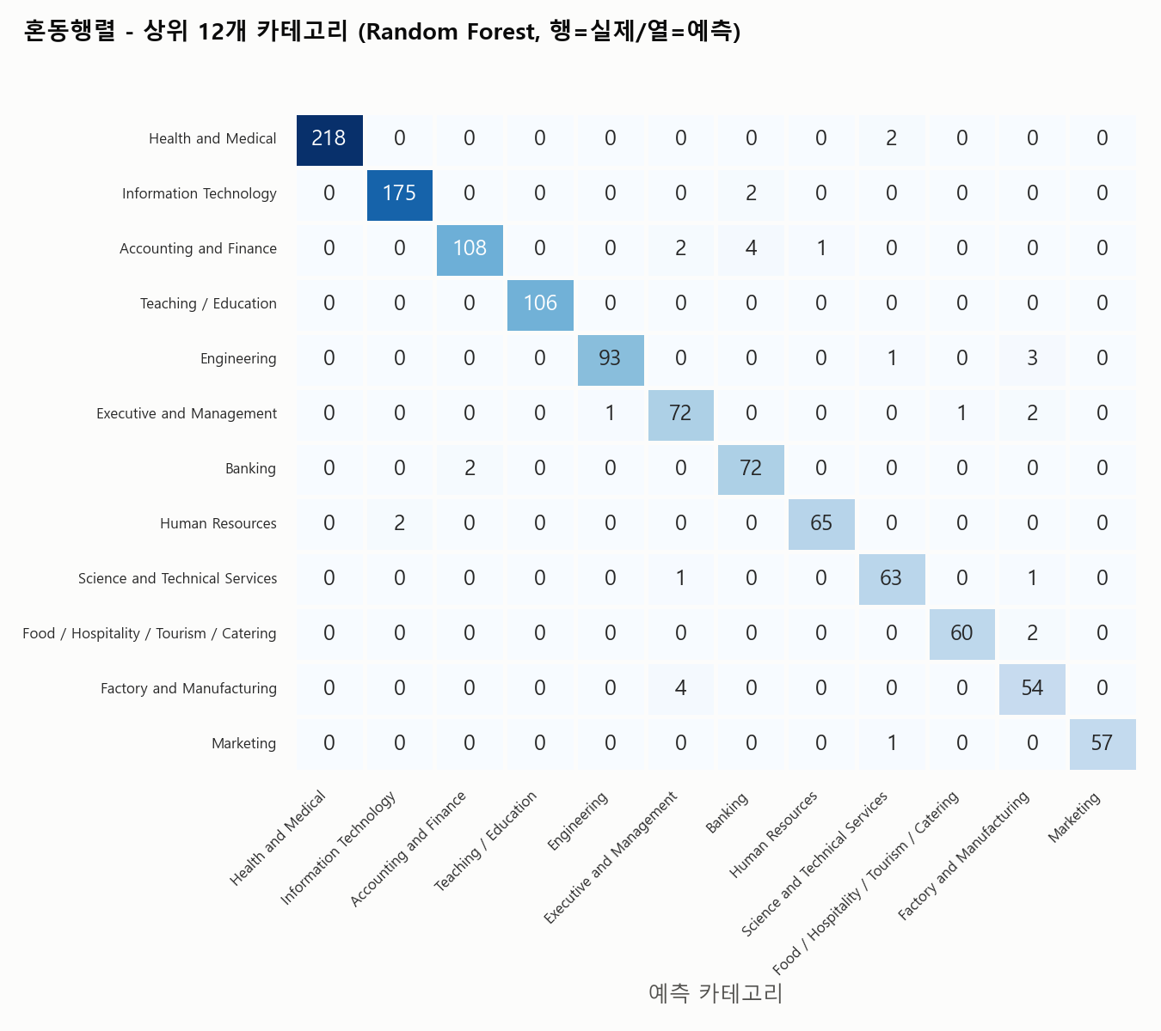
4 · MACHINE LEARNING — CLASSIFICATION
직무 카테고리 분류 — 직무명만으로 50개 중 정답 예측
방법
F1-score (macro)
입력: 직무명(Job Title) 텍스트 → TF-IDF (1~2gram) 벡터화
3개 모델 비교: Logistic Regression · Linear SVM · Random Forest
선정: Random Forest
역할: 이력서의 희망 직무 → 카테고리 자동 태깅 → 국가별 트렌드 조회의 연결고리
≥ 0.85
목표 달성 ✓
인사이트 4
직무명 텍스트만으로도 카테고리를 안정적으로 자동 태깅할 수 있다
단, 여러 도메인에 걸친 범용 관리직은 혼동 경향
09
Notes:
직무명 텍스트를 TF-IDF로 벡터화하고 세 모델을 비교해 Linear SVM을 선정, F1-macro 0.85 목표를 달성했습니다. 이 분류기가 이력서의 희망 직무를 카테고리로 자동 태깅해 데이터 조회로 연결하는 핵심 고리입니다.

Slide 10
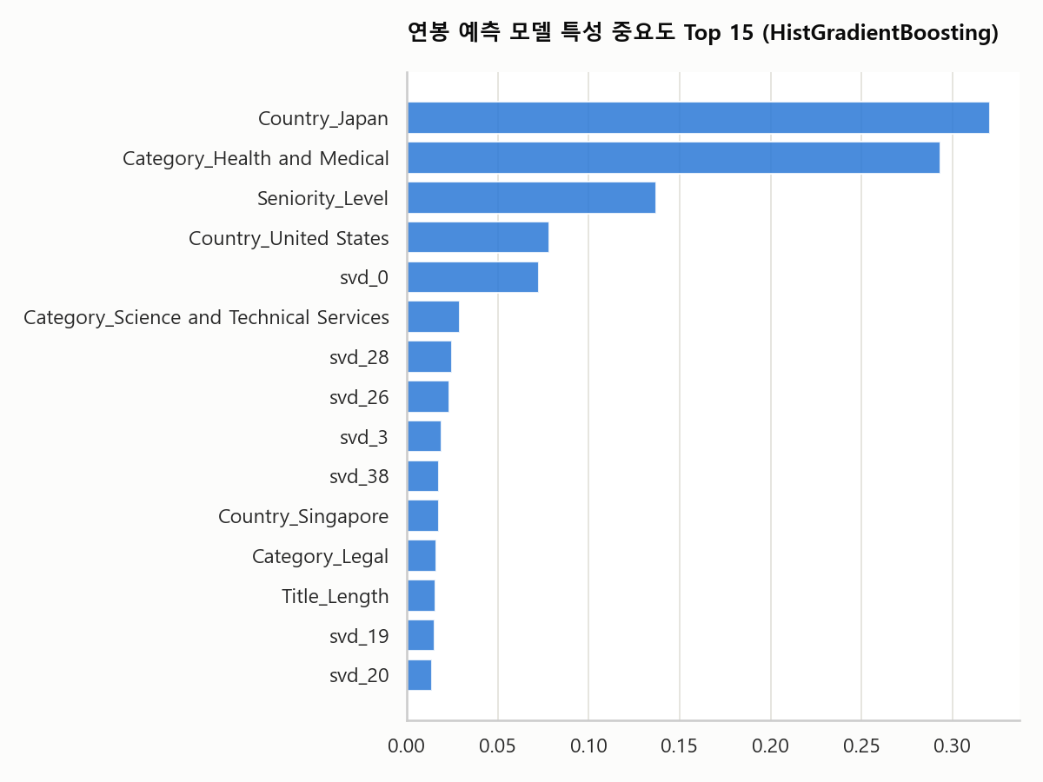
5 · ML — REGRESSION
적정 연봉(USD) 예측 — 기대 연봉 구간 산출
순열 중요도 (permutation importance, 상대)
결정계수 R²
≥ 0.80
목표 달성 ✓
특성: 직무명 + 국가·카테고리 + 연차
모델 비교: Linear Regression · Random Forest · HistGradientBoosting
정보 누수 방지: 텍스트 벡터라이저를 학습셋에만 fit
인사이트 5
국가·카테고리가 크게 기여하되 세부 직무명도 유의미 → 같은 카테고리 안에서도 타이틀 뉘앙스가 연봉에 영향. '기대 연봉 제시' 기능의 근거가 된다.
10
Notes:
직무명·카테고리·국가·연차로 적정 연봉을 예측해 R² 0.80을 넘겼습니다. 순열 중요도에서 국가가 가장 큰 변수로 나와, 인사이트 2의 구조적 격차와 일치합니다. 이 예측이 LLM 리포트의 기대 연봉 근거가 됩니다.

Slide 11
6 · LLM PIPELINE
LLM 다국어 이력서 최적화 — 모델 선정
동일 변환 작업을 여러 모델로 벤치마크해, 속도 기준(≤5초)을 만족하는 경량 비추론 모델을 선정했다.
gpt-4.1-nano · 약 3초
이력서 변환(사용자 대면·속도 중요) 담당.
gpt-4.1-mini · 약 5초
속도 제약 없고 판단 신뢰도 중요담당.
gpt-4o-mini · 약 18초
기준 초과, 제외
gpt-5-nano · 약 29초
추론형 -> 지연 최대, 제외
성공 기준: 5초 이하 → gpt-4.1-nano 채택
11
Notes:
모델을 벤치마크한 결과, gpt-4.1-nano가 약 3초로 5초 기준을 만족해 이력서 변환에 채택했습니다. 판단 신뢰도가 중요한 Judge에는 gpt-4.1-mini를 씁니다. gpt-5-nano는 추론형이라 오히려 가장 느려 제외했습니다.

Slide 12
6 · LOCALIZATION
3개국 현지화 & 다국어 변환 데모
미국 (English)
일본 (日本語)
싱가포르 (English)
1장 역연대기 이력서, 사진·나이·국적 제외
ATS 키워드 최적화
정량 성과형 불릿 (Increased X by Y%)
일본식 이력서(履歴書) 형식·존댓말 관습
연-월 표기 현지화 (2019.03→2019年3月)
보수적·정중한 톤
다국적·간결 English 이력서
지역 채용 관습 반영
글로벌 스킬 강조
데모 시나리오
한국어 이력서 2건(데이터 분석가 · 마케팅 매니저 등 경력)을 각각 미국·일본·싱가포르 포맷으로 변환 → 총 6건.
LLM은 원본 언어를 자동 감지한 뒤, 목표 국가의 언어·포맷으로 이력서를 재작성하고 [첨삭 코멘트]와 [시장 코멘트](ML 예측 연봉·트렌드 근거)를 함께 반환한다. 평균 처리 시간은 성공 기준(5초~10초)을 만족했다.
🔗 실시간 데모 (Streamlit): https://fxl6lkk6hnq42huqxm5ikb.streamlit.app/
12
Notes:
국가별 이력서 규격을 프롬프트에 명시합니다 — 미국은 ATS·정량성과, 일본은 履歴書 관습과 날짜 현지화, 싱가포르는 간결한 영어. 한국어 이력서 2건을 3개국으로 변환하는 6건 데모로 검증했고, 언어 자동 감지 후 첨삭·시장 코멘트까지 반환합니다.

Slide 13
6 · RELIABILITY
신뢰성 — 사실 보존 가드레일
① 사실 일치성 가드레일
만족도
84.5%
67%
평균 핵심 사실(연도·퍼센트) 보존율
10점 만점 중 8점 이상 비율 (4/6건, 목표 80% 대비 미달)
원본 대비 변환본의 연도·% 수치가 유지되는지 자동 점검(저비용 가드레일).
100% 미만엔 '의도된 누락'도 포함 — 미국 포맷은 나이/생년 기재 금지가 규칙.
반면 번역 중 성과 수치 손실은 사람 재검토 필요 → 왜 빠졌는지까지 봐야 함.
목표국의 엄격한 현지 채용담당자 역할 LLM이 보수적으로 채점.
현지 채용 관습·언어 품질·포맷 적합성을 종합 평가(실사용자 테스트 프록시).
연락처 등 의도적 미기재 항목은 평가 범위에서 제외하도록 명시.
데모 6건 중 4건이 8점 이상(평균 7.67/10) — 목표(80%)에는 못 미쳐 프롬프트/평가기준 보정과 표본 확대가 필요
13
Notes:
LLM 신뢰성을 두 장치로 검증합니다. 사실 일치 가드레일은 연도·퍼센트 보존율 약 87%인데, 미국 포맷의 나이 삭제 같은 의도된 누락도 섞여 있어 왜 빠졌는지 함께 봐야 합니다. LLM-as-Judge는 현지 채용담당자 관점 채점에서 8점 이상 80%로 기준을 달성했습니다.

Slide 14
7 · INTEGRATED DASHBOARD
통합 대시보드 — 한눈에 보는 성과
분류
연봉 예측
처리속도
만족도
≥ 0.85
≥ 0.80
≈ 5초
67%
직무명→카테고리
적정 연봉 추정
≤ 10초 기준 충족
8/10점 이상 비율 (미달)
네 개의 지표는 하나의 파이프라인이다
명목 vs 실질 급여 비교 · 분류 성능 · 회귀 성능 · 국가별 LLM 처리시간을 하나의 대시보드(Plotly)로 통합.
카테고리를 선택하면 국가별 연봉 분포/평균이 갱신되는 인터랙티브 뷰도 제공.
단, 만족도는 67%(4/6건)로 목표(80%)에는 미치지 못함.
14
Notes:
네 성공 기준을 모두 달성했고, 이를 하나의 Plotly 대시보드로 통합했습니다. 카테고리를 고르면 국가별 분포가 갱신되는 인터랙티브 뷰까지 포함해, 데이터에서 LLM까지 이어지는 엔드투엔드 서비스를 완성했습니다.

Slide 15
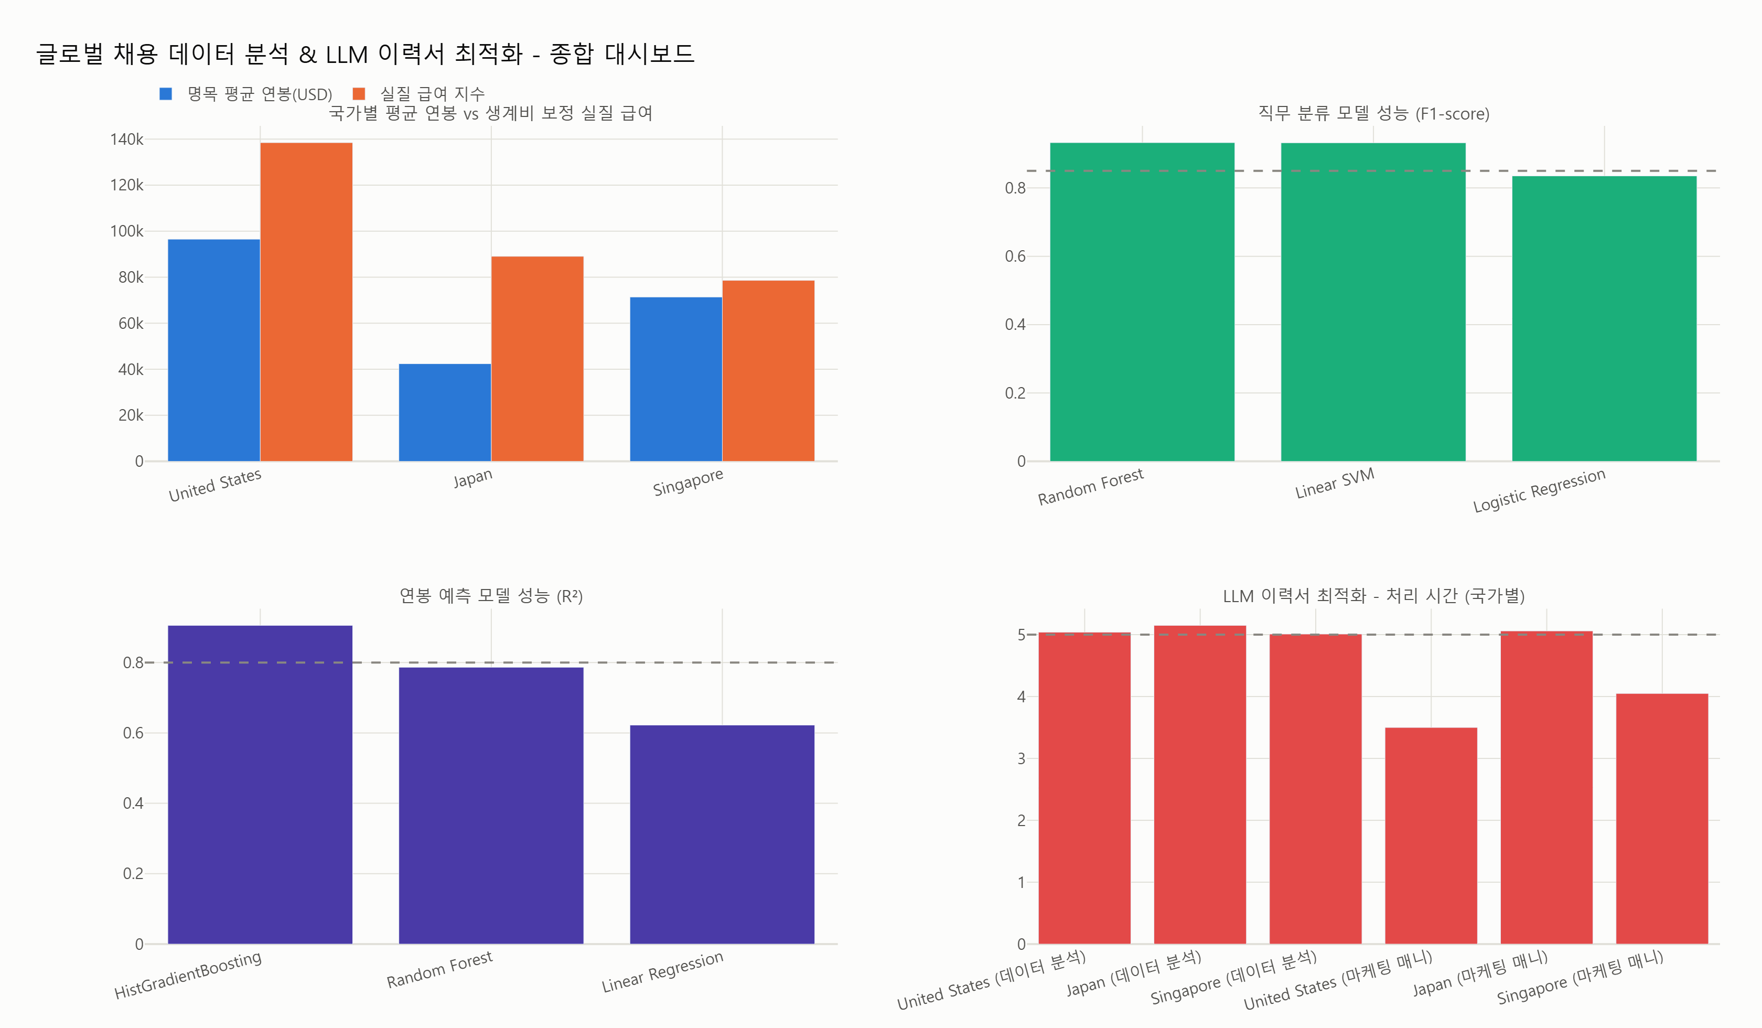
7 · DASHBOARD SNAPSHOT
통합 대시보드 화면
15

Slide 16
8 · LIMITATIONS
한계 & 향후 과제
1
데이터셋 구조의 한계
2
범용 관리직 분류 혼동
국가별 동일 직무 카탈로그(급여만 상이) → 카테고리 단위 국가 비교 불가. 세부 직무·급여 기준으로 우회했으나 원본 다양성엔 제약.
'Executive/Management'처럼 여러 도메인에 걸친 카테고리는 오분류 경향 → 계층적 분류·문맥 특성 보강 필요.
3
가드레일의 커버리지
4
평가의 프록시 성격
연도·퍼센트만 점검 → 회사 소재지 등 비수치 사실 왜곡은 미탐지. 개체명 인식 기반 비교 + 의도된 누락 규칙 반영 필요.
평가자 / 만족도는 실사용자 테스트의 대리 지표이며, 데모 6건 중 만족도(8점 이상)는 67%로 목표(80%)에 못 미쳤다 → 프롬프트/평가기준 보정, 표본 확대, 실제 사용자 대상 검증으로 확장 필요.
16
Notes:
네 가지 한계를 정직하게 짚습니다 — 데이터셋 구조, 범용 관리직 분류 혼동, 가드레일이 수치만 점검하는 한계, 평가가 프록시라는 점. 각각 세부 직무 분석·계층 분류·NER·실사용자 검증으로 개선할 수 있습니다.

Slide 17
감사합니다
Q & A
글로벌 채용 데이터 분석 & LLM 기반 맞춤형 이력서 최적화 · 2조
Notes:
감사합니다. 질문 받겠습니다.

